Slide 1
C++프로그래밍
151779 이충헌

Slide 2
풀이 방법
How it works:
1
1. k와 좌표 file의 개수를 설정해준다.
2
2 무작위로 고른 중심(k개)에 대하여 모든 데이터와의 거리를 구한후, 가장 가까운 중심에 좌표들을 엮는다.(대략적 평균값)
3
3. 각각 엮인 데이터들의 중심을 또 구해보고, 그 중심에 더 가깝도록 무게중심값을 조절한다.
4
4. 위 2,3 과정을 반복하여 중심값이 모두 변하지 않을때까지 반복한다.

Slide 3
1
1. k와 좌표 file의 개수를 설정해준다.
S4
S5
S1
S2
S3
*K=2, file의 개수가 5 개인 임의의 2차원 좌표로 설명

Slide 4
코드
class filE {
public:
double x, y, z;
filE();
filE(double newx, double newy, double newz);
double getDistance(filE& b);
};
#define k 10
int main()
{
int numofData = 10;
srand((unsigned)time(NULL));
filE* F = new filE[k];
filE* center = new filE[k];
double group[1000] = { 0, };
vector<pair<filE,int> > vec[k];
vector<filE> data;
vector<double> distance[1000];
//randomly picked
filE::filE(double newx, double newy, double newz)
{
x = newx;
y = newy;
z = newz;
}
for (int i = 0; i < numofData; i++)
{
filE newfile((double)(rand() % 10), (double)(rand() % 10), (double)(rand() % 10));
printf("%d번 점 = (%.0lf,%.0lf,%.0lf)\n", i + 1, newfile.x, newfile.y, newfile.z);
data.push_back(newfile);
}

Slide 5
2
2 무작위로 고른 중심(k개)에 대하여 모든 데이터와의 거리를 구한후, 가장 가까운 중심에 좌표들을 엮는다.(대략적 평균값)

Slide 6
코드
while (whenisitend)
{
//초기화
for (int i = 0; i < k; i++)
{
center[i].x = 0;
center[i].y = 0;
center[i].z = 0;
group[i] = 0;
}
//거리
for (int i = 0; i < data.size(); i++)
{
for (int j = 0; j < k; j++)
{
double dist = (F[j].getDistance(data[i]));
distance[j][i] = dist;
}
}
//시작점 무작위 대입
for (int i = 0; i < k; i++)
{
F[i] = data[i];
center[i].x = data[i].x;
center[i].y = data[i].y;
center[i].z = data[i].z;
distance[i].resize(numofData);
}
bool whenisitend = true;
//이전과 다음 값이 똑같으면 end

Slide 7
2
2 무작위로 고른 중심(k개)에 대하여 모든 데이터와의 거리를 구한후, 가장 가까운 중심에 좌표들을 엮는다 – 비슷한것끼리 같은 집합으로 묶어준다 .(대략적 평균값)
S4와 S5의 중심
중심 좌표 구하는 공식 = 한 집합에 엮이는 점들의
(x 좌표값 합, y좌표값 합, z 좌표값 합)/ 그 집합 안의 점의 개수
S4
S5
S1
S2
S3
S2와 S3, S5의 중심
S2와 S3의 중심

Slide 8
3
3. 각각 엮인 데이터들의 중심에서 또 원래 점들과의 최단거리를 또 구해보고, 그 중심에 더 가깝도록 무게중심값을 조절한다.

Slide 9
코드
for (int i = 0; i < data.size(); i++)
{
double min = distance[0][i];
int min_j = 0;
for (int j = 1; j < k; j++)
{
if (min > distance[j][i])
{
min = distance[j][i];
min_j = j;
}
}
center[min_j].x += data[i].x;
center[min_j].y += data[i].y;
center[min_j].z += data[i].z;
group[min_j]++;
}

Slide 10
4
4. 위 2,3 과정을 반복하여 같은 집합 안의 무게 중심값이 같아져서, 모두 변하지 않을때까지 반복한다.

Slide 11
코드
int same_count = 0;
for (int i = 0; i < k; i++)
{
if (group[i] != 0)
{
if ((center[i].x / group[i] == F[i].x) && (center[i].y / group[i] == F[i].y) && (center[i].z / group[i] == F[i].z)) same_count++;
F[i].x = center[i].x / group[i];
F[i].y = center[i].y / group[i];
F[i].z = center[i].z / group[i];
}
if (same_count == k) whenisitend = false;
//printf("(%lf,%lf,%lf) ", F[i].x, F[i].y, F[i].z);
}cout << endl;
}

Slide 12
코드
for (int i = 0; i < data.size(); i++)
{
double min = distance[0][i];
int last = 0;
for (int j = 0; j < k; j++)
{
if (min > distance[j][i])
{
min = distance[j][i];
last = j;
}
}
printf("좌표가 (%.0lf,%.0lf,%.0lf)인 %d번 점은 ", data[i].x, data[i].y, data[i].z, i + 1);
vec[last].push_back(make_pair(data[i],i+1));
cout << last << "번 집합 \n";
}cout << endl;
for (int i = 0; i < k; i++)
{
cout << "=================================\n";
cout << i <<"번 집합은 \n";
for(int j=0; j<vec[i].size(); j++) printf("%d번 점 (%.0lf,%.0lf,%.0lf)을 가지고 있다.\n",vec[i][j].second, vec[i][j].first.x,vec[i][j].first.y,vec[i][j].first.z);
}cout <<endl;
system("PAUSE");
return 0;
}

Slide 13
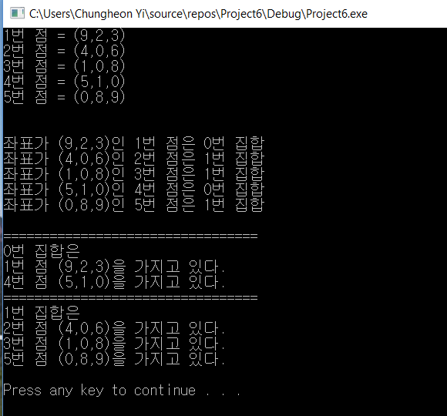
결과1 (k=2, 점 개수=5)

Slide 14
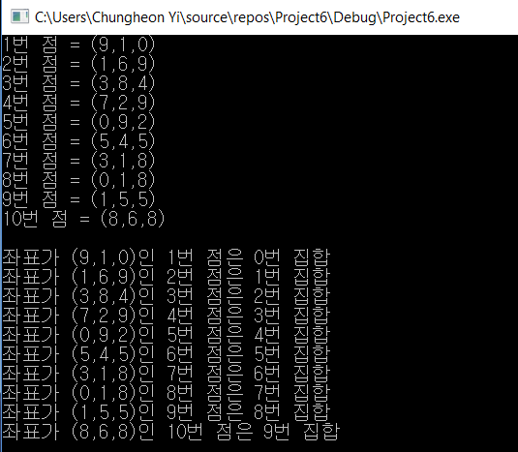
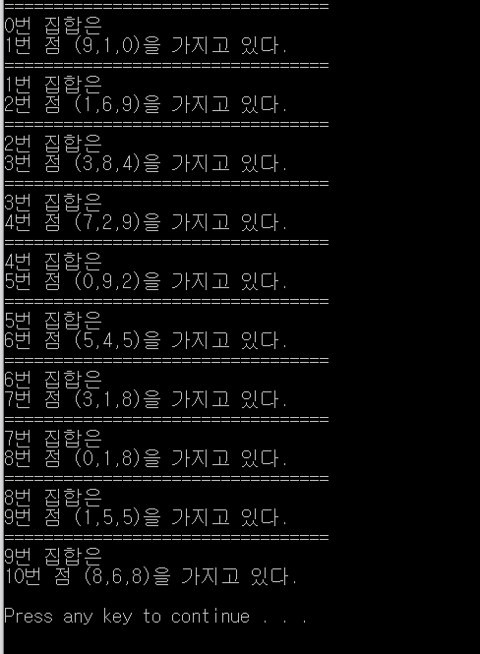
결과2 (k=10, 점 개수 =10)

